Slide 1

验证、缓存和国际化
王伟

Slide 2
验证
缓存
国际化

Slide 3
Validator
Web应用中，客户端提交的数据需要经由前端和后端进行验证
前端一般用JavaScript验证，前端的验证只是提高用户体验，降低服务器压力做的
后端验证是为了保证安全性

Slide 4
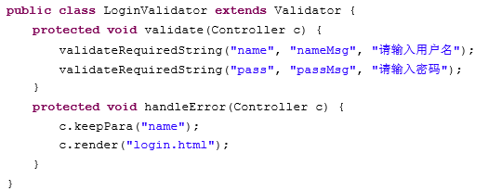
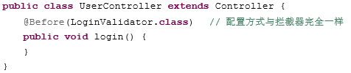
Validator
Validator 是 JFinal 校验组件，自身实现了Interceptor 接口，所以它也是一个拦截器，示例如下：

Slide 5
验证
缓存
国际化

Slide 6
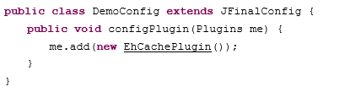
缓存
缓存的目的是为了更快速的查询数据
EhCache 是一个纯Java的进程内缓存框架
而JFinal则提供了EhCachePlugin提供缓存功能，配置如下：

Slide 7
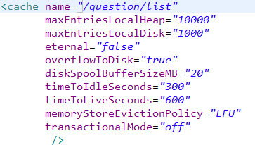
ehcache.xml介绍
EhCache 的使用需要 ehcache.xml 配置文件支持
Notes:
name:缓存名称。
maxElementsInMemory：缓存最大个数。
eternal:对象是否永久有效，一但设置了，timeout将不起作用。
timeToIdleSeconds：设置对象在失效前的允许闲置时间（单位：秒）。仅当eternal=false对象不是永久有效时使用，可选属性，默认值是0，也就是可闲置时间无穷大。
timeToLiveSeconds：设置对象在失效前允许存活时间（单位：秒）。最大时间介于创建时间和失效时间之间。仅当eternal=false对象不是永久有效时使用，默认是0.，也就是对象存活时间无穷大。
overflowToDisk：当内存中对象数量达到maxElementsInMemory时，Ehcache将会对象写到磁盘中。
diskSpoolBufferSizeMB：这个参数设置DiskStore（磁盘缓存）的缓存区大小。默认是30MB。每个Cache都应该有自己的一个缓冲区。
maxElementsOnDisk：硬盘最大缓存个数。
diskPersistent：是否缓存虚拟机重启期数据 Whether the disk store persists between restarts of the Virtual Machine. The default value is false.
diskExpiryThreadIntervalSeconds：磁盘失效线程运行时间间隔，默认是120秒。
memoryStoreEvictionPolicy：当达到maxElementsInMemory限制时，Ehcache将会根据指定的策略去清理内存。默认策略是LRU（最近最少使用）。你可以设置为FIFO（先进先出）或是LFU（较少使用）。
clearOnFlush：内存数量最大时是否清除。

Slide 8
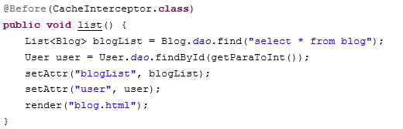
CacheInterceptor
CacheInterceptor 可以将 action 所需数据全部缓存起来，下次请求到来时如果 cache 存在则直接使用数据并 render，而不会去调用 action。

Slide 9
CacheInterceptor
上例中的用法将使用 actionKey 作为 cacheName，在使用之前需要在 ehcache.xml 中配置以actionKey 命名的 cache 如：<cache name="/blog/list" …>
注意 actionKey 作为 cacheName 配置时斜杠”/”不能省略

Slide 10
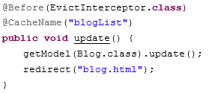
EvictInterceptor
EvictInterceptor 可以根据 CacheName 注解自动清除缓存
与其配合的 CacheInterceptor 会自动更新缓存数据

Slide 11
验证
缓存
国际化

Slide 12
国际化
Internationalization
软件的国际化：软件开发时，要使它能同时应对世界不同地区和国家的访问，并针对不同地区和国家的访问，提供相应的、符合来访者阅读习惯的页面或数据。

Slide 13
国际化
JavaWeb项目需要国际化的地方：
  页面静态元素
  由控制器返回的数据
国际化实现步骤：
  编写资源文件
  配置i18n默认baseName
  配置i18n拦截器
JFinal的整套替换视图

Slide 14
谢谢！

